Slide 1
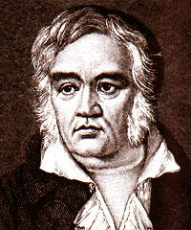
Литературный конкурс по басням Ивана Андреевича Крылова.
«А вот о том , как в баснях говорят»
МБОУ-СОШ №3
г. Клинцы
Учитель: Прошкина В.Н.

Slide 2
Что такое басня?
Басня -небольшой рассказ, часто стихотворный.
Как правило, имеет 2 части: основное повествование (сюжет) и мораль.
Цель басни – назвать порок, воспитать на отрицательном примере.

Slide 3
МОРАЛЬ
Поучение, нравоучительный вывод,
нравственное наставление
Notes:
Возвращение к слайду № 9.

Slide 4
1 конкурс
Представление команд

Slide 5
ПРАВИЛА РАБОТЫ В ГРУППАХ
В дружной работе – залог успеха!
Вы команда, значит, работать должны все!
Быстро и чётко распределяйте обязанности.
Умейте выслушать товарища.
Не расстраивайтесь в случае неудачи и не ищите виновного.
Верьте: у вас всё получится!
Notes:
Переход к следующему слайду с «игровым полем» – по щелчку.

Slide 6
Разминка

Slide 7
Назовите басни Крылова о лисе

Slide 8
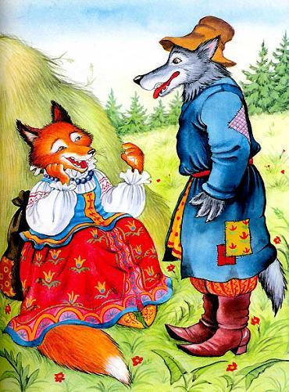
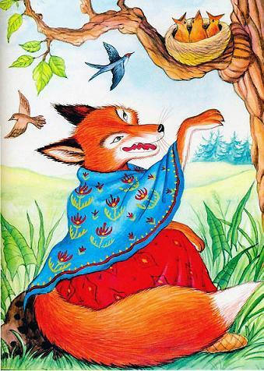


Назовите басни Крылова о лисе
Волк и лисица
Добрая Лисица

Slide 9
Назовите басни Крылова об обезьяне

Slide 10
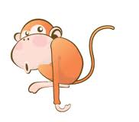
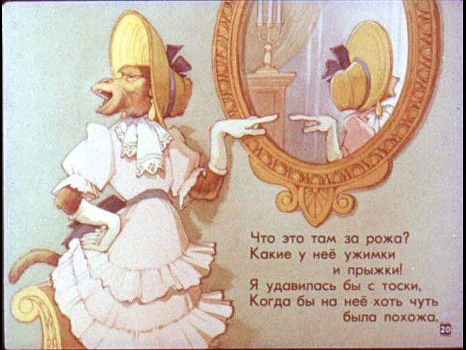

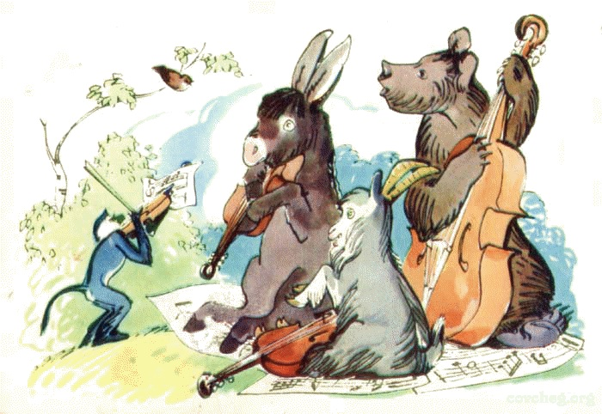
Назовите басни Крылова об обезьяне
Обезьяна
Зеркало и Обезьяна
Квартет

Slide 11
Конкурс знатоков
Из какой басни строки?
Голубушка, как хороша!
Ты виноват уж тем, что хочется мне кушать.
Ай, Моська! Знать она сильна, коль лает на слона!
А Васька слушает да ест.
А вы, друзья, как не садитесь, всё в музыканты не годитесь!
Наделала синица славы, а море не зажгла.
Не лучше ль на себя ,кума, оборотиться?
Не оставь меня, кум милый! Дай ты мне собраться с силой.

Slide 12
Конкурс для болельщиков
Доскажите название басни
дубом
Свинья под ……
Волк на …….
Кот и …..
…. и Ягнёнок
Демьянова ….
Зеркало и …
псарне
Повар
Волк
уха
Обезьяна

Slide 13

-Объясните смысл «крылатых» выражений из басен Крылова.
«Слона- то я и не приметил»
«А Васька слушает да ест»
«Кукушка хвалит Петуха, за то, что хвалит он Кукушку»
«Когда в товарищах согласья нет, на лад их дело не пойдёт»

Slide 14
Назовите героя басни
Она «наелась желудей досыта , до отвала»
Она «попала в большие забияки»
У неё 5-6 кривляк кумушек
Он кормил своими плодами неблагодарную свинью
Она «без души лето целое всё пела»
Она пыталась руководить квартетом
Свинья
Моська
Обезьяна
Дуб
Стрекоза
Мартышка

Slide 15
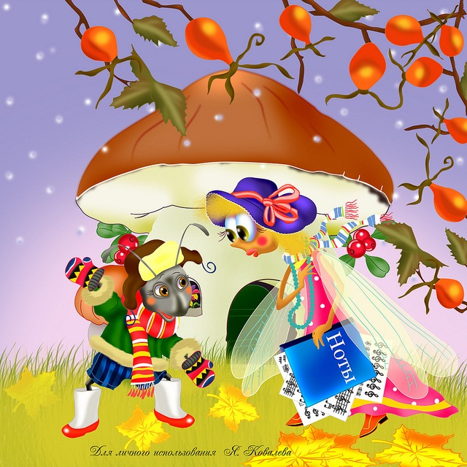
Инсценирование басни

Slide 16
Кому принадлежат эти слова?
«Соседушка, я сыт по горло»!»
"Ах ты, обжора! Ах, злодей!
Погодите ! Как музыке идти? Ведь вы не так сидите»
«Как смеешь ты, наглец, нечистым рылом
Здесь чистое мутить питье Мое…»

Slide 17

Конкурс чтецов

Slide 18
Доскажи словечки.
Коль корни обножишь ,…
А вы друзья, как не садитесь…
Кукушка хвалит петуха …
Наделала Синица славы...
Чем кумушек считать трудиться…
У сильного всегда…

Slide 19
Забавой он людей исправил,
Сметая с них пороков пыль;
Он баснями себя прославил,
И слава эта – наша быль.
И не забудут этой были,
Пока по-русски говорят,
Ее давно мы затвердили,
Ее и внуки затвердят.
П.А. Вяземский
МОЛОДЦЫ!

Slide 20


